Slide 1
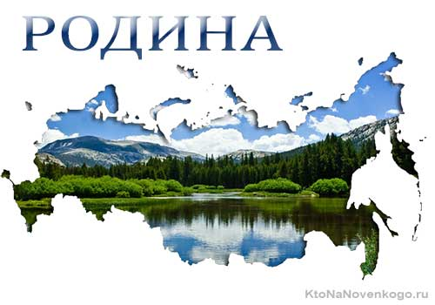
На свете много разных стран, Но есть одна страна: От белых льдов до теплых рек Раскинулась она! На свете много разных стран, Но есть одна страна: Ее мы Родиной зовем, А Родина – одна!

Slide 2
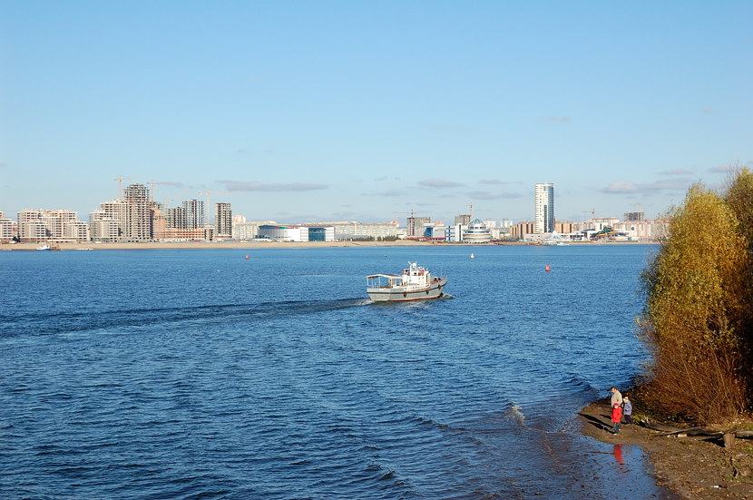
В самом сердце великой России
Волга-матушка вольно течет.
Вдоль реки нашей полной, могучей
Здесь народ разный мирно живет.

Slide 3
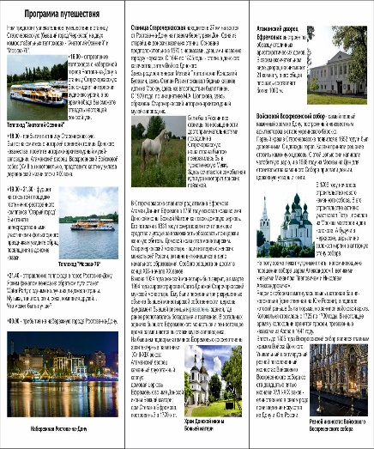
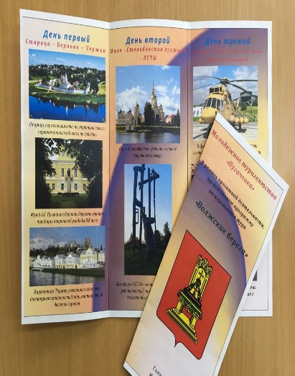

Slide 4
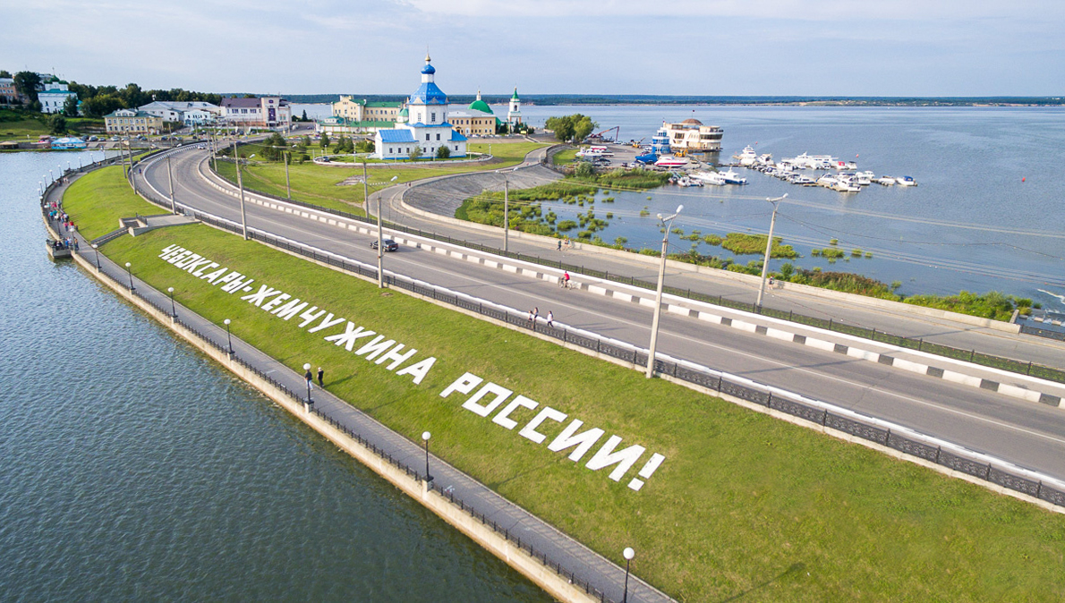
Чебоксары
Хвала тебе, Чувашия, мой дом! И имя, и язык твой — сердцу свято. Дубравами и хмелем, и трудом, И песнями, и вышивкой богата. Жива в узорах древних нити сила, Связавшая народы в их судьбе, — Ты будешь жить во мне, моя Россия Пока живет Чувашия в тебе.

Slide 5
Государственный герб Чувашии
Государственный флаг Чувашии
Представляет собой геральдический щит, на которой «Древо жизни», растущее из чувашской земли. «Древо жизни» - знак долгого исторического пути, пройденного чувашским народом. Пурпурный цвет Древа и нижней полуокружности символизирует стремление народа к свободе. Светло-желтый – цвет солнца, дарующий жизнь всему на земле. Восьмиугольная звезда выражает красоту и совершенство. Хмель на концах полуокружности – образ традиционного богатства чувашского народа и республики- «зеленого золота».
На флаге Чувашии основная эмблема Государственного герба «Древо жизни» , имеющего значение роста, будущности чувашского государства. Древо увенчано тремя восьмиугольными звездами.

Slide 6
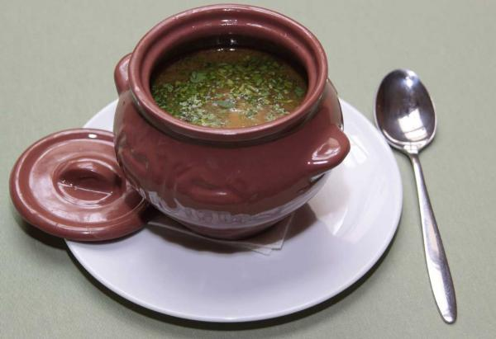
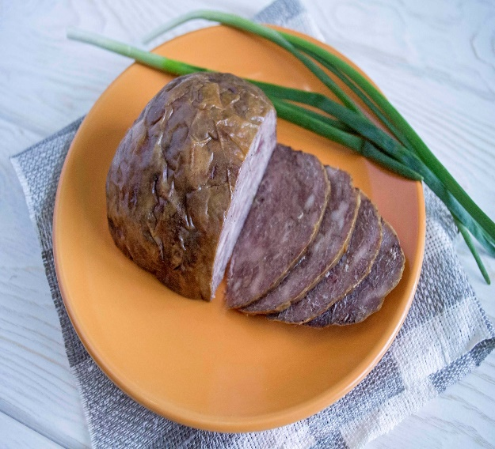
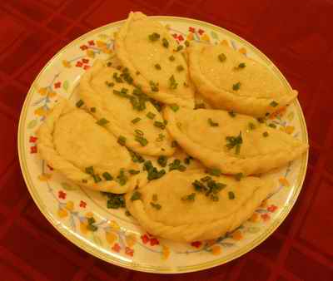
Национальные блюда
Какай-шурпи.
Это очень популярное мясное блюдо у чувашей. Суп из субпродуктов. Готовят его из головы, ног, внутренностей: сердца, печени, легких. Ранее это желанное блюдо варили при забое скота и созывали многочисленных гостей.
Чаще всего это случалось на Петров день. Тогда было принято обязательно закалывать барана.
Ширтан
традиционное чувашское колбасное изделие, считающееся деликатесом, праздничным блюдом. Имел обрядовое или праздничное назначение. Изготавливался путём медленного запекания начинённого бараньим мясом и чесноком бараньего желудка
Хуран кукли.
Это любимое многими традиционное чувашское блюдо – вареники. Предполагает разные начинки: c картофелем, с капустой, с творогом, с луком и яйцами, с ягодами. Хуран кукли варятся в подсоленной воде 5-7 минут в котле. И подается со сметаной или сливочным маслом.
.

Slide 7
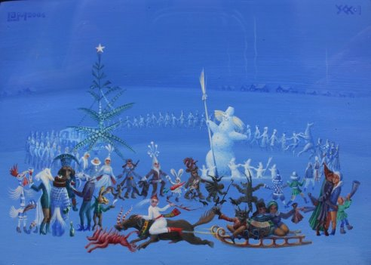
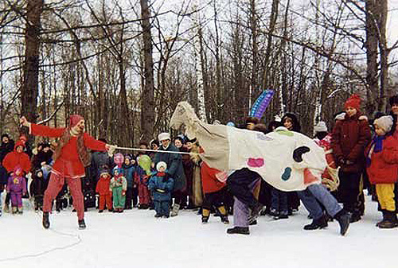
Национальные праздники
Мăнкун – Новый год (с 21 марта по 1 апреля)
С восходом солнца люди поднимались на вершины священных гор и возносили молитвы о благополучии и урожае.
Мăнкун - один из самых главных праздников древнего мира. Длился он 11 дней. На пятый день Мăнкун проводились моления. На Мăн кун вывешивали по всей избе полотенца – сурпаны, также как и на другие праздники ходили со своими сырниками из творога и ячменными хлебцами по всем родственникам.
Во время домашних молений бросали кусочки лепешек в огонь печи.
В период этого праздника проводился обряд çураçма (сватовство).

Slide 8
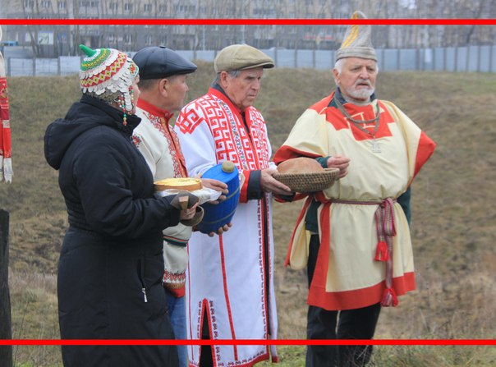
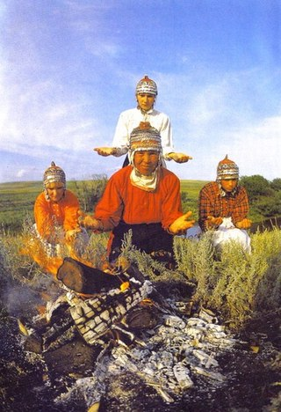
Акатуй –
начало; земледельческий цикл празднеств чувашей (день проведения первой борозды).
Один из древнейших земледельческих праздников.
К выходу на акатуй готовились заранее, мылись в бане, надевали чистую праздничную одежду. Светлые одежды являлись признаком сакральной чистоты.
В древности женщины сопровождали торжественную процессию и угощали всех хлебом и пивом. Проводившего борозду люди осыпали комьями земли. Во время «свадьбы поля» украшали рога быка проводившего вспашку хлебом, красными лоскутками, и красным жгутом от рога к шее.

Slide 9
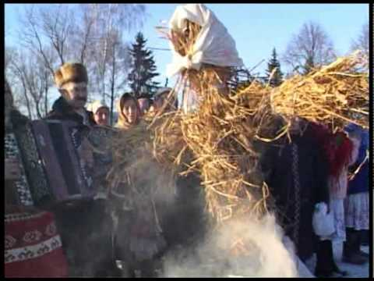
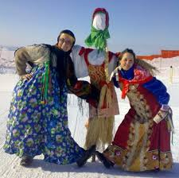
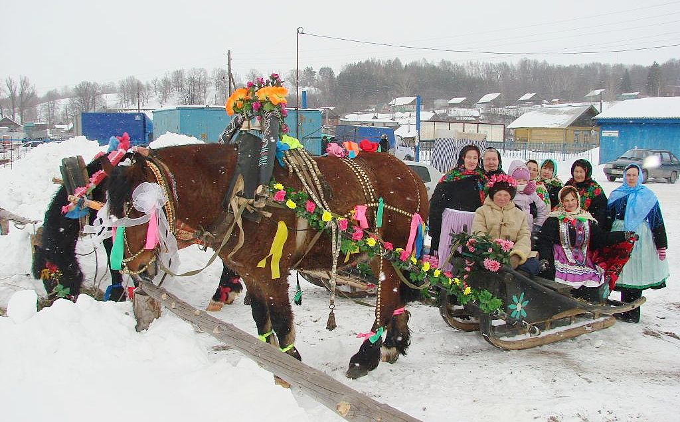
Саварни - Масленица .
Cаварни—веселый праздник проводов зимы и встречи весны, соответствует русской масленице. Само слово «саварни» является переводом (калькой) рус. масляная неделя су эрни). Празднование саварни приурочивалось к периоду весеннего равноденствия и начиналось в четверг. У большинства чувашей cаварни продолжался две недели. Первая неделя называлась асла cаварни — «большая масленица», а вторая — кесен саварни «малая масленица». Позднее, в связи с распространением христианства, чувашский cаварни совпал с русской масленицей, и его начали отмечать в течение одной недели от воскресенья до воскресенья. Во время саварни в деревнях молодежь устраивала катания на лошадях, обвешанных колокольчиками и бубенчиками, украшенных платками и полотенцами. Детвора каталась с гор на салазках. Праздник открывали дети. Каждый стремился как можно раньше выйти на горку, где традиционно проводились масленичные торжества. Того, кто первым прокладывал санный путь, в деревне называли «открывающим путь вешним водам» (шыв суле усакан), он пользовался всеобщим уважением, Ему, как самому проворному из всех ребят, доверяли начинать весенний сев.

Slide 10
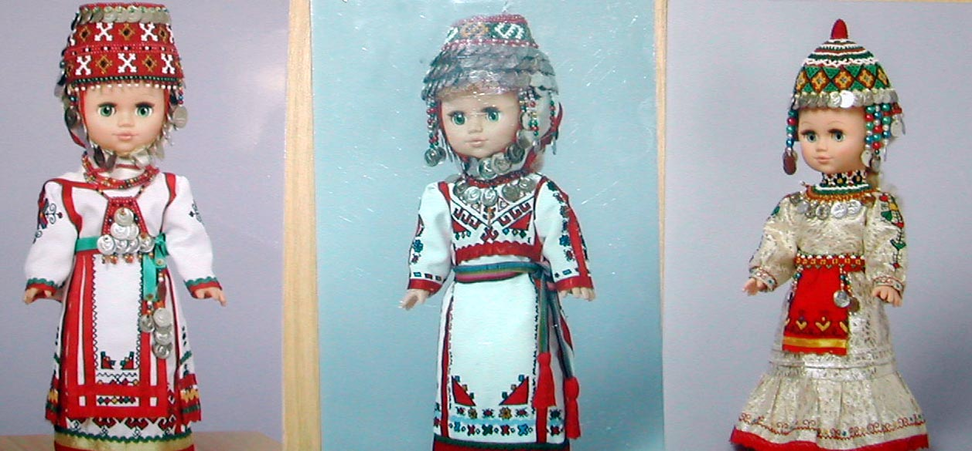
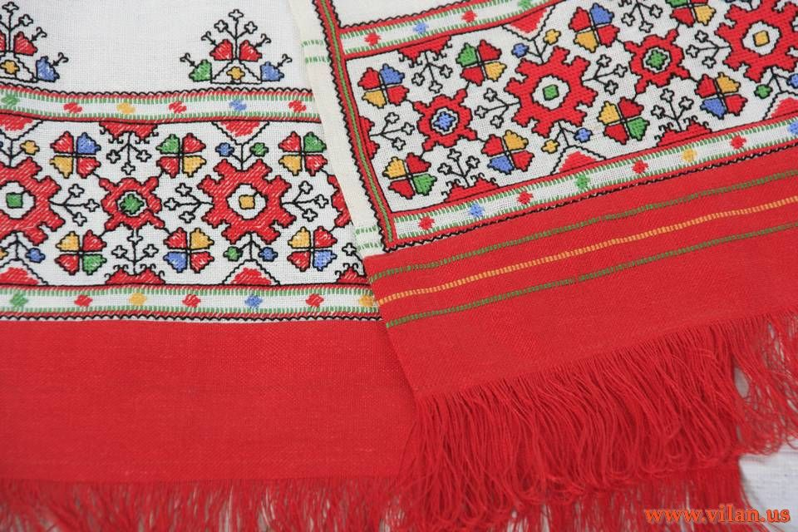
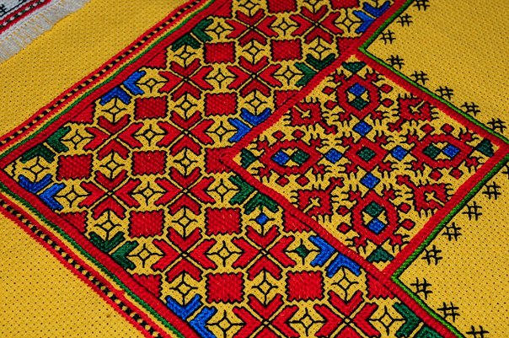
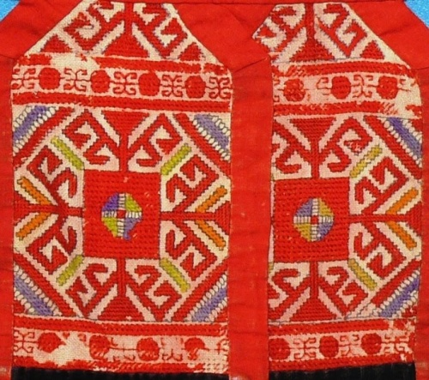
Чувашский национальный костюм
Чувашский национальный орнамент

Slide 11
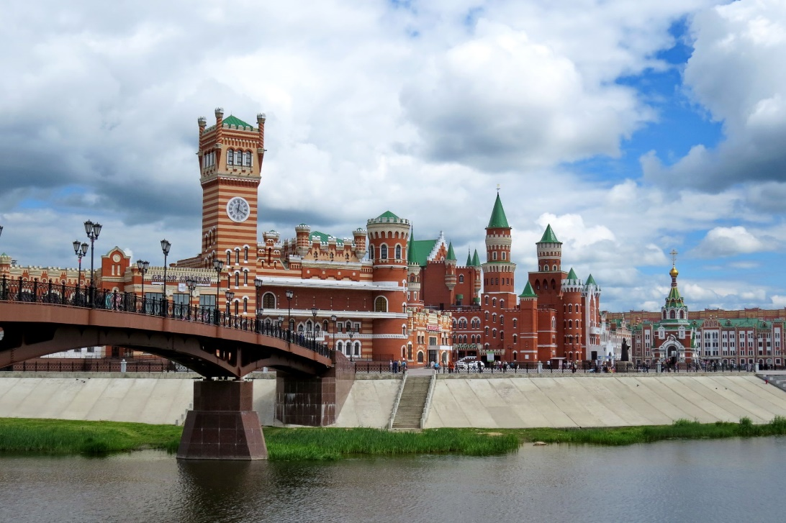
Йошкар - ола

Slide 12
Государственный герб Республики Марий Эл представляет собой щит, в серебряном поле которого изображён восстающий червлёный медведь с золотыми когтями, зубами и чёрными с серебром глазами. В правой лапе — обращённый вниз меч, в лазоревых ножнах с золотыми фрагментами, и золотой молот с серебряной рукояткой. В левой лапе — окраенный золотом лазоревый щит с изображением золотого скошенного марийского креста, образованного двумя парами сдвоенных, отвлеченных узких перевязей накрест, на концах дважды гаммированно—загнутых внутрь каждой пары, с ромбом посередине. Гербовый щит увенчан земельной короной с зубцами, стилизованными под марийский орнамент с тремя отдельными ромбами.
Герб республики Марий Эль
Флаг республики Марий эль
Государственный флаг Республики Марий Эл представляет собой прямоугольное полотнище с соотношением ширины к длине 2:3, разделённое по горизонтали на три полосы: верхнюю — синюю, среднюю — белую, нижнюю — тёмно-красную, в соотношении 3:4:3.
В центре белой полосы изображён тёмно-красный марийский крест, по высоте составляющий 1/3 высоты флага.

Slide 13
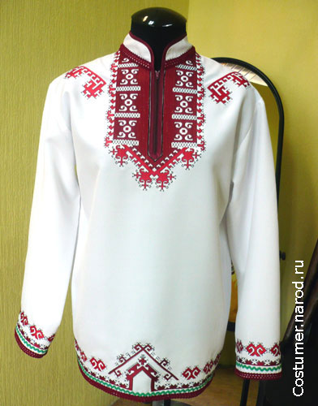
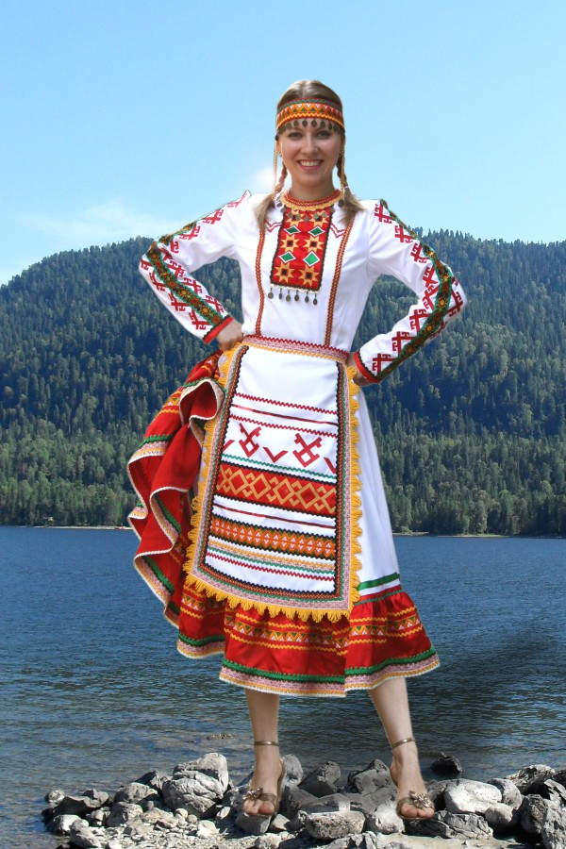
Марийский народный костюм

Slide 14
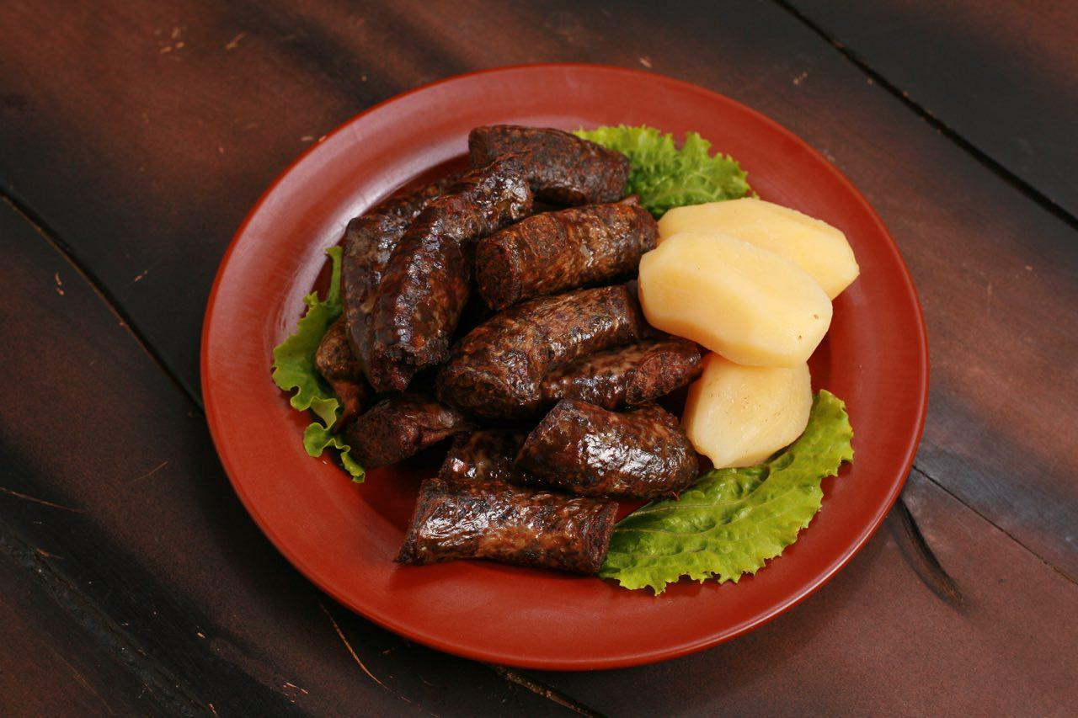
Сокта Сокта — традиционная домашняя кровяная колбаса. Тонкую очищенную кишку барашка фаршируют измельченной печенью с добавлением кусочков жира, крови и приправ.
Марийское национальное блюдо.

Slide 15
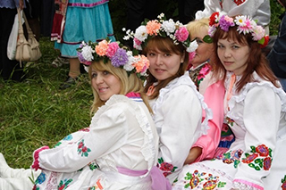
Национальные праздники Марийцев
12 февраля - Конга Пайрем (Праздник печки)
Печь была символом домашнего очага. Раньше в избе возле двери располагалась печь. Можно было обойтись без кровати или шкафа, но без печки обойтись было никак нельзя. Про неё в народе говорили: «Печка кормит, печка греет, печка – мать родная».
14 июня - Пеледыш Пайрем (Праздник цветов) Праздник в честь растительного мира, один из летних праздников, имеющих под собой древнюю языческую основу. Впервые Пеледыш пайрем под названием Йошкар пеледыш пайрем проведен в 1920 году в селе Сернур. Он был приурочен к народным календарным праздникам Агавай-рем и Семык с целью заменить их и отвлечь сельское население от религиозных праздников.

Slide 16
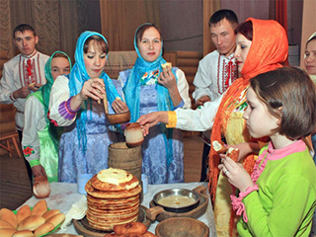
Угинде входит в праздничный календарь всех групп марийцев. Он отмечается в самом начале уборочно-полевых работ в период христианского Ильина дня (2 августа). Православные марийцы приурочивают его к самому Ильину дню. Главная идея праздника - поблагодарить богов за новый урожай, заручиться их благосклонностью и в будущем обеспечить свою семью хлебом.
2 августа Угинде (Праздник урожая)
20 - 26 февраля Масленичная неделя - Уярня (Масленица)
Обычай марийского обрядового праздника "Уярня" ведет свое начало с древних времен. Предки марийцев в конце зимы проводили праздник, во время которого устраивали проводы зимы и встречу весны с ее живительной силой и солнечным теплом.

Slide 17
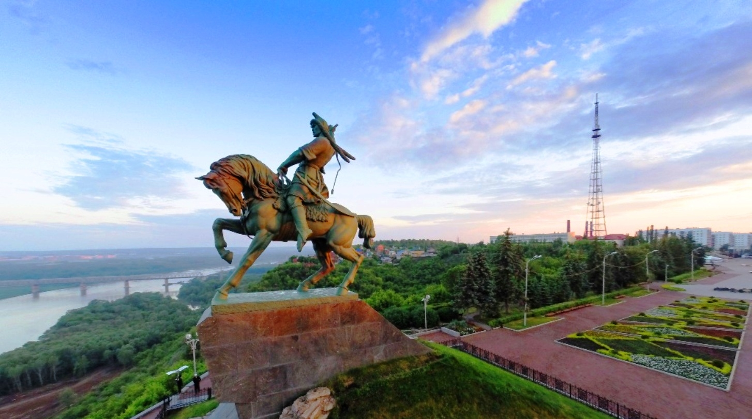
Льется песня родного курая, Мы — башкиры, в Поволжье живем. В благодарность богатому краю По-башкирски танцуем, поем. - Наш герой – Салават, им гордимся, Так историю мы узнаем. По крупицам культуры страницы Любим, учим и все бережем.

Slide 18
Герб республики Башкортостан
Флаг республики Башкортостан
Синий цвет означает ясность, добродетель и чистоту помыслов народов Республики Башкортостан; белый — миролюбие, открытость, готовность к взаимному сотрудничеству народов Республики Башкортостан; зелёный — свободу, вечность жизни. Цветок курая — символ дружбы, семь его лепестков, расположенных в центре белой полосы, символизируют семь родов, положивших начало единению народов, проживающих на территории Республики Башкортостан.
Герб Республики Башкортостан представляет собой изображение памятника Салавату Юлаеву на фоне восходящего Солнца и его лучей, вписанное в круг, обрамленный национальным орнаментом. Ниже изображено соцветие курая, символ мужества народов. Лента, окрашенная в цвета государственного флага Республики Башкортостан, с надписью по белому полю: «Башҡортостан».

Slide 19
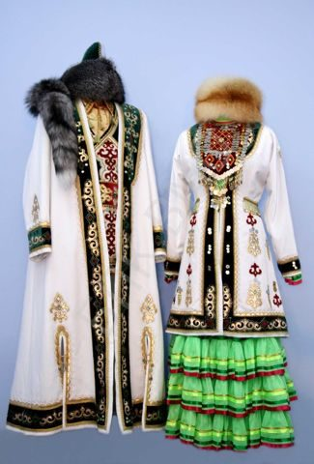
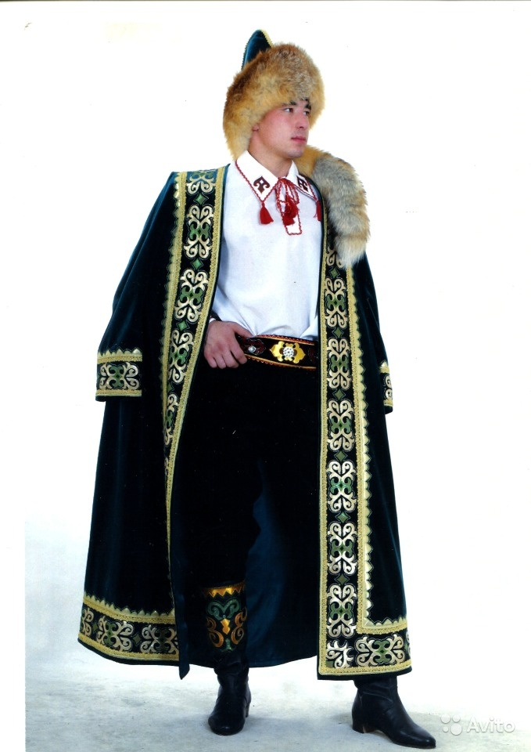

Slide 20
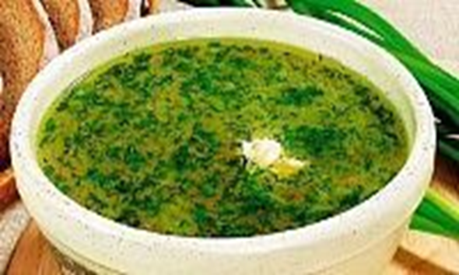
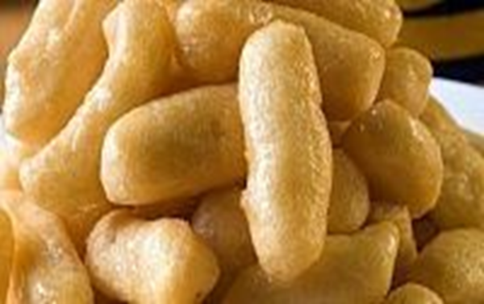
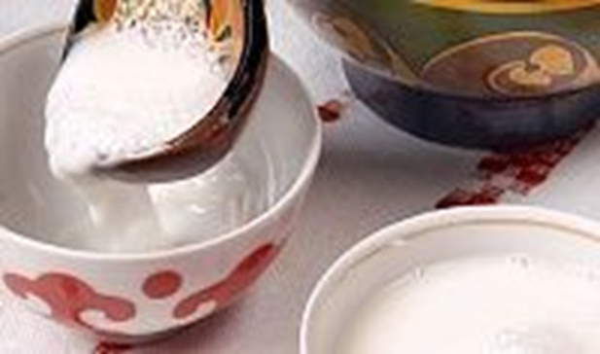
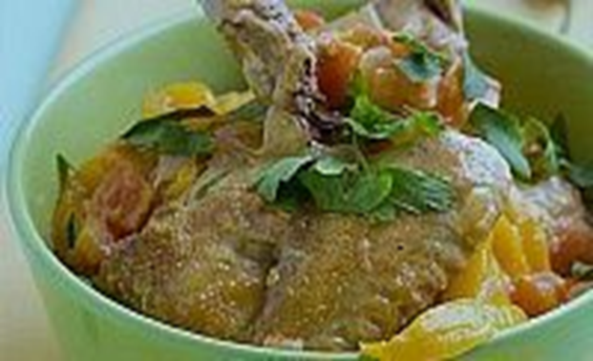
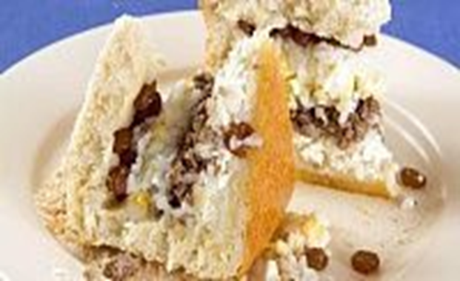

Slide 21
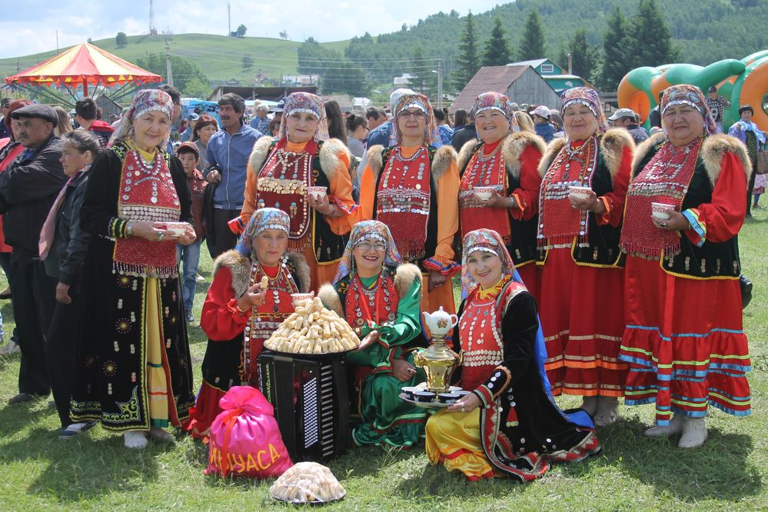
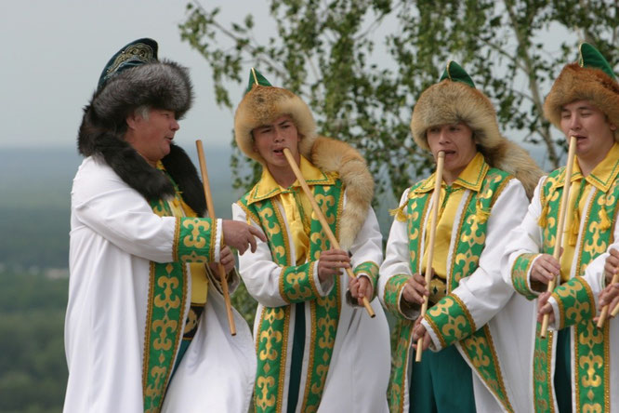
Каргатуй
Народ Башкортостана отмечает Каргатуй «грачиный праздник» в то время когда весной прилетают грачи, смысл праздника – это празднование момента пробуждения природы от зимнего сна и также повод обратиться к силам природы (кстати, башкиры считают, что именно грачи тесно с ними связаны) с просьбой о благополучии и плодородии грядущего сельскохозяйственного сезона.
Йыйын
Если многие праздники башкирского народа возникли под влиянием других культур, то Йыйын – это исконный, очень древний праздник именно этого народа. Отмечается он в день летнего солнцестояния. Праздник произошел из народного собрания, на котором решались все важные вопросы общины: во время его проведения проводились различные торговые операции, родители договаривались о браке детей, проходили ярмарочные распродажи. Участвовали в нем только мужчины, позже эта традиция была ослаблена.
Сабантуй
Многие башкирские праздники связаны с сезонными сельскохозяйственными циклами, Сабантуй или праздник плуга – один из них. Он обозначает завершение весенних работ в поле, все жители селения приходили на открытую местность и участвовали в различных соревнованиях, они боролись, состязались в беге, скакали наперегонки на лошадях и перетягивали друг друга на веревках. Принято приходить на этот праздник семьями. Веселье включает традиционные песни, обряды и танцы.

Slide 23
ПЕРВОЕ ЗОЛОТОЕ ПРАВИЛО: относись к людям так, как ты хочешь, чтобы другие относились к тебе.
ВТОРОЕ ПРАВИЛО: гордись своей национальностью, но всегда уважай национальность другого.
ТРЕТЬЕ ПРАВИЛО: старайся дружить и сотрудничать с людьми другой национальности, которые живут, учатся или работают рядом с тобой, - обретешь новых друзей, интересней станет жизнь.
ЧЕТВЕРТОЕ ПРАВИЛО: изучай культуру других народов, этим ты обогатишь свою собственную.

